Slide 1
حالات تعيين المستوى في الفضاء
أي ثلاث نقاط ليست على إستقامة واحدة تعين مستويا واحدا فقط
B
G
C
A
أي مستقيم و نقطة خارجة عنه يعينان مستويا وحيدا فقط
A
π
C
B

Slide 2
تابع حالات تعيين المستوى في الفضاء
أي مستقيمان متقاطعان يعينان مستويا واحدا فقط
ل
B
A
G
C
أي مستقيمان متوازيان مختلفان يعينان مستويا واحدا فقط
L
A
M
π
C
B

Slide 3
معلومة :
المستقيمان اللذان لا يمكن أن يحويهما مستو واحد يسميان
مستقيمان متخالفان

Slide 4
يحوي الفضاء على الأقل أربع نقاط مختلفة غير مستوية
C
D
A
B
C
و على الأقل أربع مستويات مختلفة
النقاط A , B , C , C لا تقع في مستو واحد

Slide 5
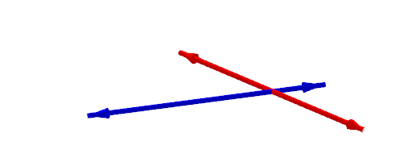
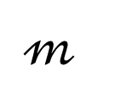
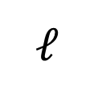
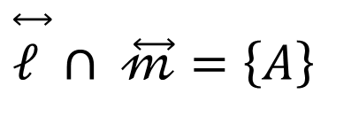

الأوضاع المختلفة لمستقيمين في الفضاء
متقاطعان
a
إذا وقعا في مستو واحد و كان بينهما نقطة واحدة مشتركة فقط
$$𝓂$$
$$ℓ$$
$$A$$
$$\overset{⃡}{ℓ }∩ \overset{⃡}{𝓂}=\left\{A\right\}$$

Slide 6
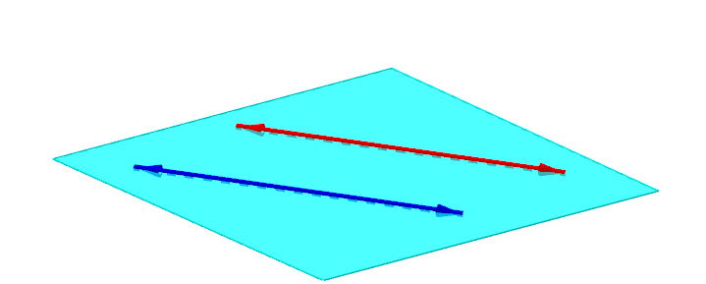
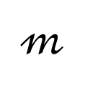

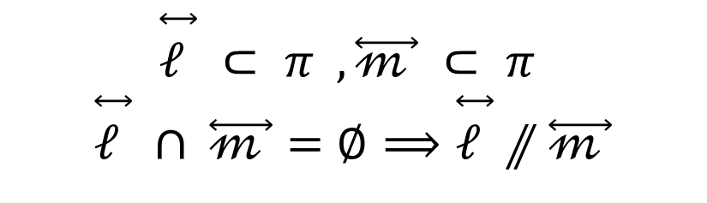
الأوضاع المختلفة لمستقيمين في الفضاء
متوازيان
b
إذا وقعا في مستو واحد و كانا غير متقاطعين
$$ℓ$$
$$𝓂$$
$$\overset{⃡}{ℓ } ⊂ π , \overset{⃡}{𝓂 } ⊂ π$$
$$\overset{⃡}{ℓ } ∩ \overset{⃡}{𝓂 }=∅⟹\overset{⃡}{ℓ }⫽\overset{⃡}{𝓂 }$$

Slide 7
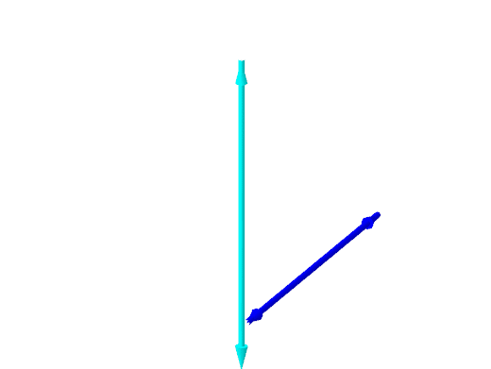


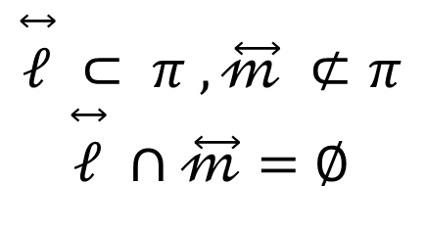
الأوضاع المختلفة لمستقيمين في الفضاء
متخالفان
c
إذا كان لا يحويهما مستو واحد
$$𝓂$$
$ℓ$
$$\overset{⃡}{ℓ} ⊂ π , \overset{⃡}{𝓂} ⊄π$$
$$\overset{⃡}{ℓ} ∩\overset{⃡}{𝓂}=∅$$

Slide 8
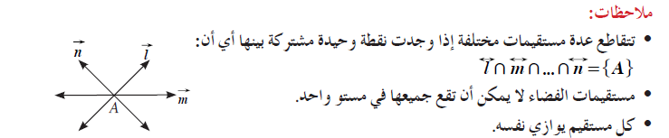

Slide 9


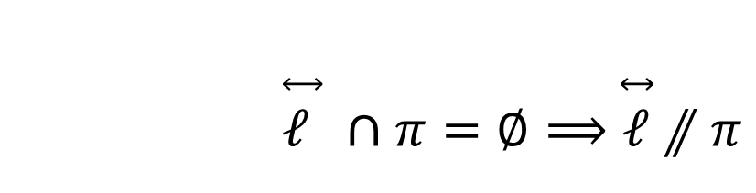
أوضاع مستقيم و مستو في الفضاء
$$ℓ$$
$$π$$
صفر نقطة مشتركة
a
المستقيم موازي للمستوى
( في هذه الحالة يكون البعد بينهما ثابت )
$\overset{⃡}{ℓ } ∩π=∅⟹\overset{⃡}{ℓ}⫽π$

Slide 10



أوضاع مستقيم و مستو في الفضاء
$$ℓ$$
A
$$π$$
نقطة مشتركة واحدة
b
المستقيم يقطع المستوى
$$\overset{⃡}{ℓ }∩π=\left\{A\right\}$$

Slide 11
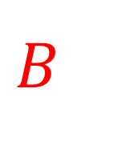

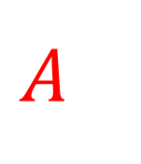





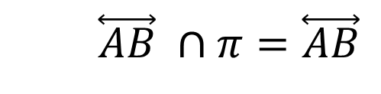

أوضاع مستقيم و مستو في الفضاء
$$ℓ$$
$$.$$
$$B$$
$$.$$
$$π$$
$$A$$
نقطتان مختلفتان مشتركتان على الأقل
c
المستقيم يقع بكامله ( بتمامه ) فى المستوى
( المستقيم يوازي المستوى )
$\overset{⃡}{AB} ∩π=\overset{⃡}{AB}$
$$\overset{⃡}{AB} ⊂π$$
$$∴$$
$$\overset{⃡}{AB}⫽π$$

Slide 12





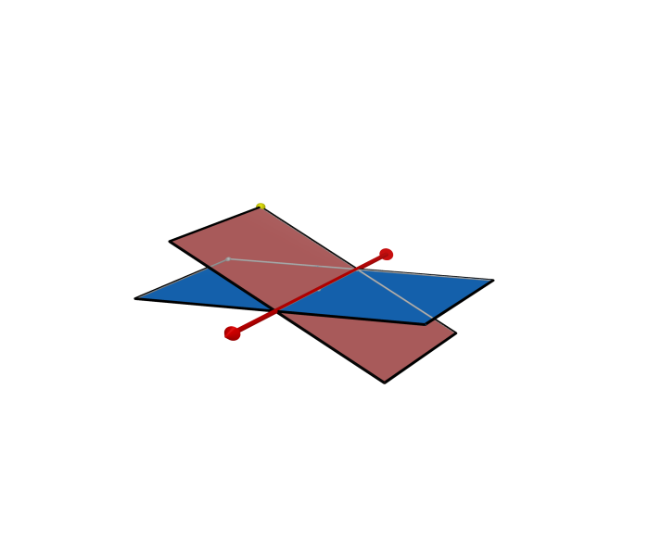

يمكن أن يمر عدد لا نهائي من المستويات في مستقيم واحد .
فكّر في باب مفتوح في أوضاع مختلفة
تمثّل كل وضعية من واجهة الباب مستويًا يمر عبر خط وهمي تحدده مصاريع الباب .
المستويان متقاطعان

Slide 13
إذا اشترك مستويان مختلفان في نقطة
فإنه يوجد على الأقل نقطة أخرى مشتركة بين هذين المستويين
B
A
معلومة :
مستقيمات تتقاطع مثنى مثنى تعني أن كل
مستقيمين يتقاطعان في نقطة .

Slide 14


اذا أشترك مستويان في نقطة
فإنه توجد نقطة أخرى مشتركة بينهما
A
B

Slide 15

الأوضاع المختلفة لمستويين في الفضاء
المستويان متقاطعان في مستقيم
a
π ₂
π ₁
A
π ₁
B
A
π ₂
B
A
π ₁
π ₂
π ₂
π ₁
B
A
B
AB = π ₂ ∩ π ₁

Slide 16
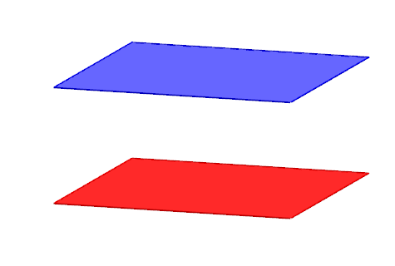


تابع الأوضاع المختلفة لمستويين في الفضاء
المستويان منطبقان (يشتركان في جميع النقاط )
b
π₁
= π₂ π₁
π₂ $⫽$ π₁
π₂
المستويان لا يشتركان في أي نقطة
c
π₁
Ø = π₂ ∩ π₁
π₂
$⫽$ π₂ π₁

Slide 17
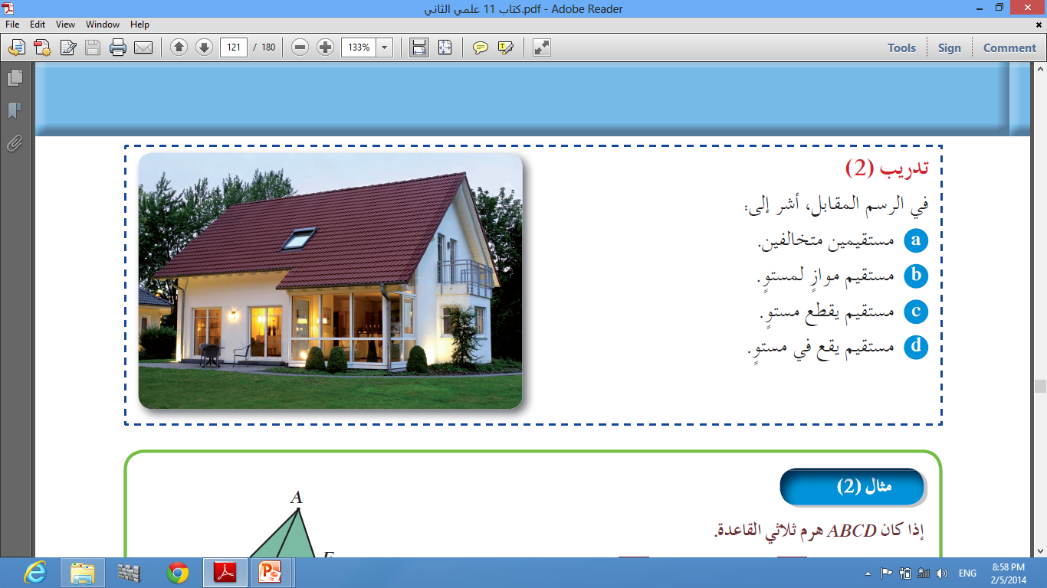
مستقيمين متخالفين
مستقيم مواز لمستو
مستقيم يقطع مستو
مستقيم يقع في مستو
تدريب ( 2 )
في الرسم المقابل ، أشر إلى
a
b
c
d

Slide 18
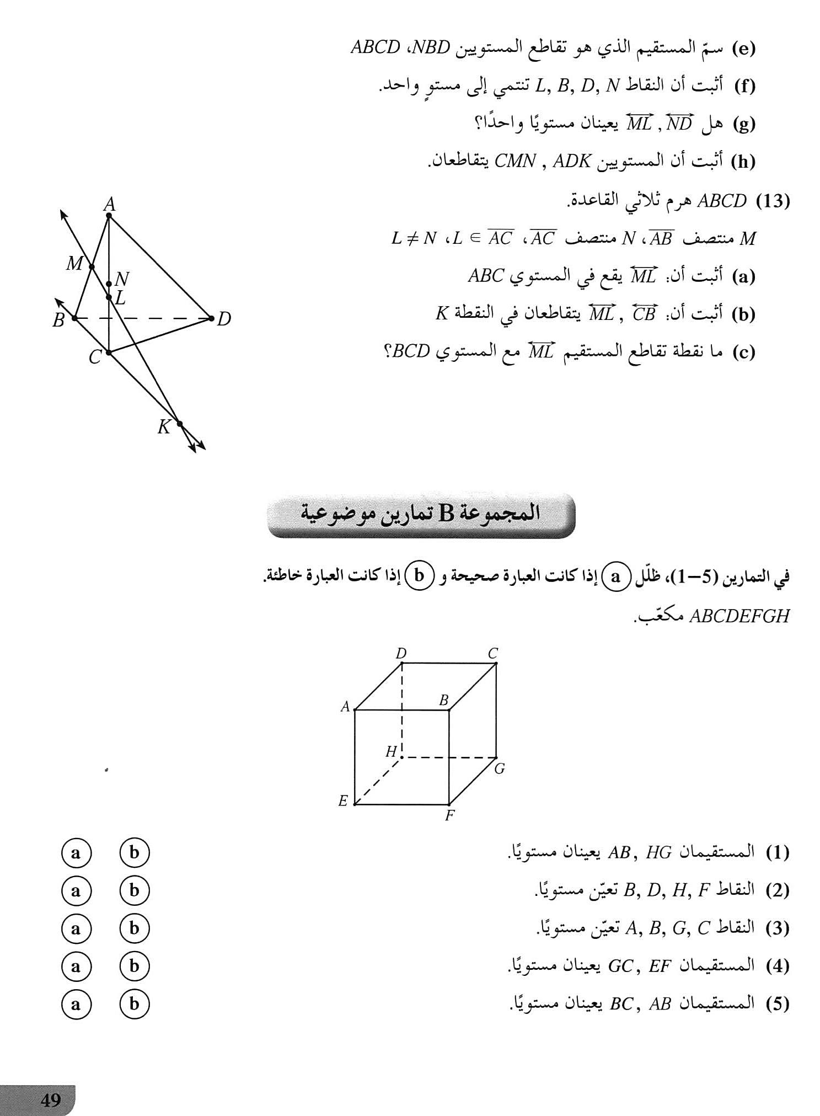

a
b
$$أحسنت$$
حاول مرة اخرى

Slide 19
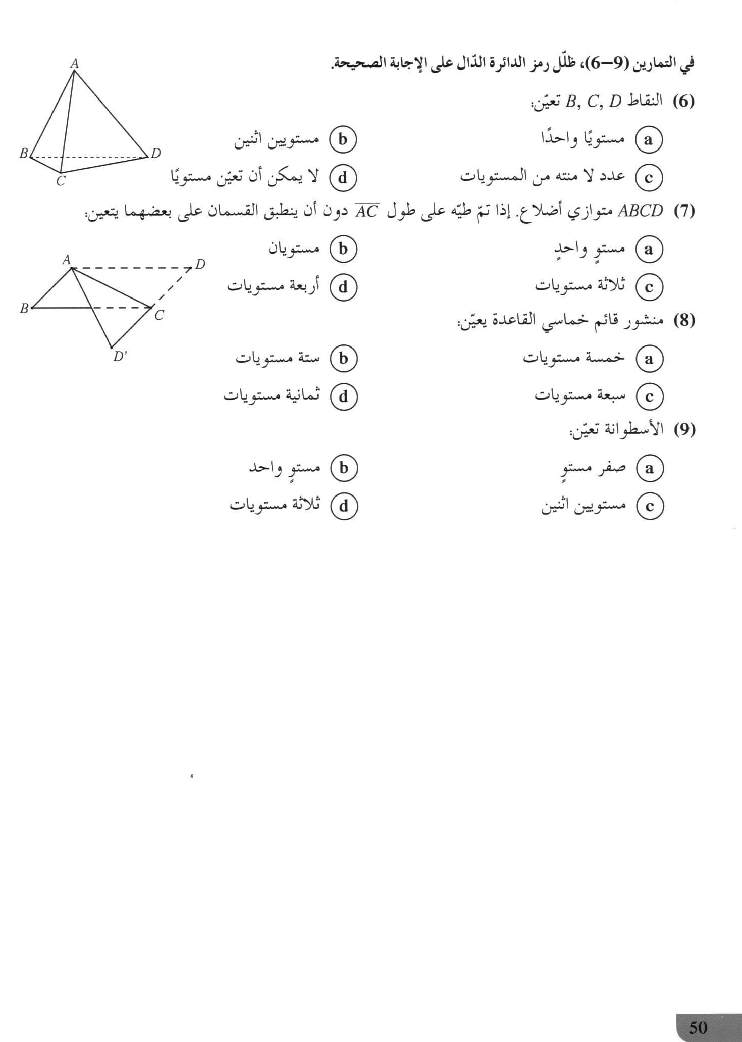
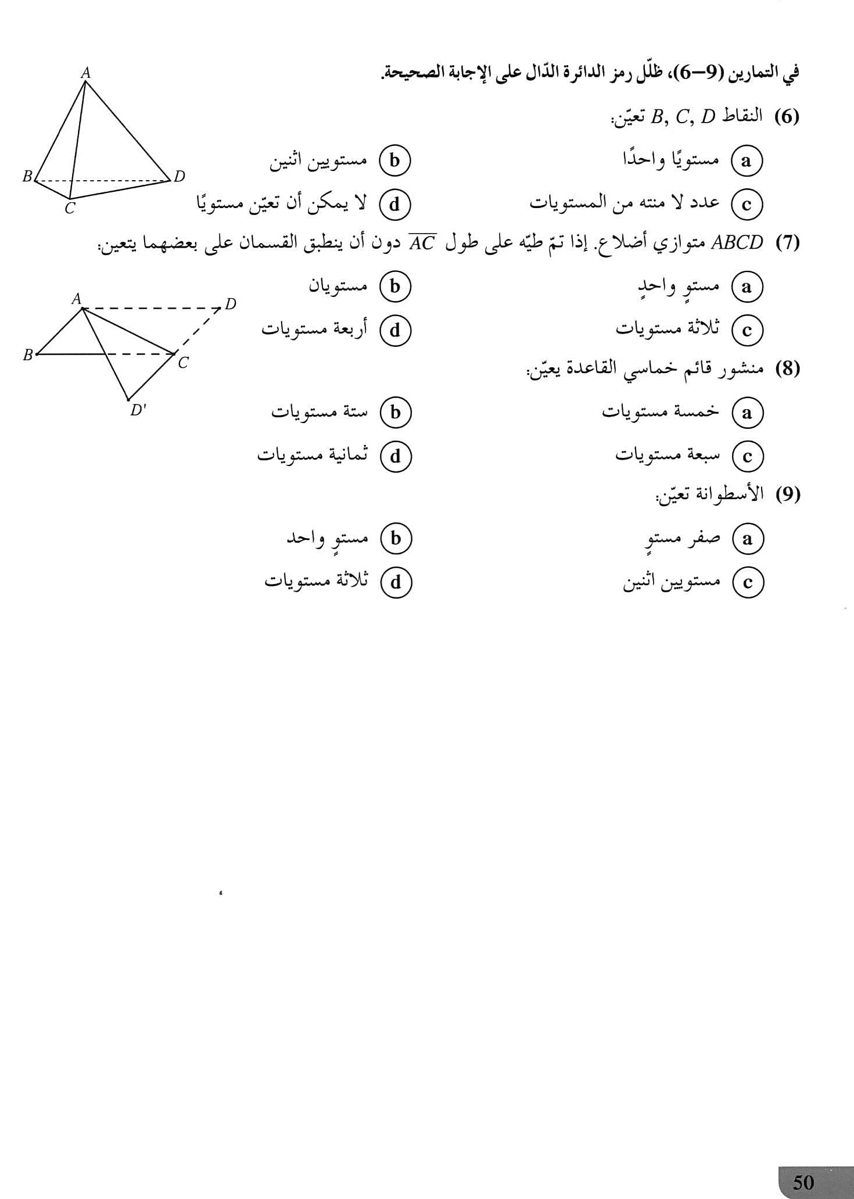
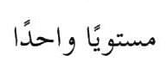

$$أحسنت$$
a
حاول مرة اخرى
b
حاول مرة اخرى
c
حاول مرة اخرى
d

